Slide 1
实验课7：二叉树 与 树
中山大学智工学院 数据结构与算法

Slide 2
Task 1 二叉树的深度 (depth.cpp)
输入格式：第一行一串字符
这串字符表示扩展二叉树的前序序列，其中空结点用#表示
输出格式：
一个整数代表二叉树的深度
样例输入：
AB#D##C##
(长度<=200)
样例输出：
3
A
A
B
C
B
C
D
#
D
#
#
#
#

Slide 3
Task 2 二叉树的中序非递归遍历 (ldr.cpp)
输入格式：第一行一串字符
这串字符表示扩展二叉树的前序序列，其中空结点用#表示
输出格式：
一串字符表示该二叉树的中序遍历
样例输入：
AB#D##C##
(长度<=200)
样例输出：
BDAC
A
A
B
C
B
C
D
#
D
#
#
#
#

Slide 4
Task 3 排序二叉树 (bst.cpp)
输入格式：
第一行一个整数n（1<=n<=1000)
第二行包含用空格分开的n个整数 （范围在 [0,10⁵]）（各不相同）
输出格式：
第一行用空格分开的n个数，表示生成的二叉排序树的中序遍历
第二行输出层次信息。第三行输出度数信息。
样例输入：
5
4 1 8000 2000 7
样例输出：
1 4 7 2000 8000
2 1 4 3 2
0 2 0 1 1

Slide 5
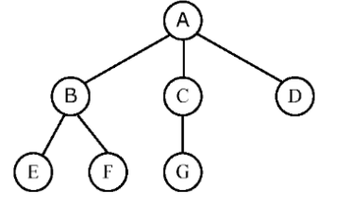

Task 4 凹入表打印 (print.cpp)
输入格式：按顺序输入树的父亲表示
第一行为节点个数（100以内并且大于0），之后一个节点一行，第1个字符为数据，接下来是一个空格，接下来是父亲的编号，根节点的父亲编号为0。
保证节点i的父亲的编号 < i。
输出格式：凹入表打印树
样例输入：
7
A 0
B 1
C 1
D 1
E 2
F 2
G 3
样例输出：

Slide 6
Task 5 多叉树转二叉树遍历(c2t.cpp)
输入格式：按顺序输入树的父亲表示
第一行为节点个数（100以内并且大于0），之后一个节点一行，第1个字符为数据，接下来是一个空格，接下来是父亲的编号，根节点的父亲编号为0。
保证节点i的父亲的编号 < i。
输出格式：
转化为二叉树后，分别输出二叉树先序、中序、后序遍历结果（3行输出）
样例输入：
7
A 0
B 1
C 1
D 1
E 2
F 2
G 3
样例输出：
ABEFCGD
EFBGCDA
FEGDCBA

